Slide 1

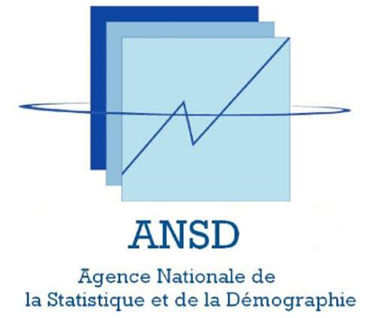

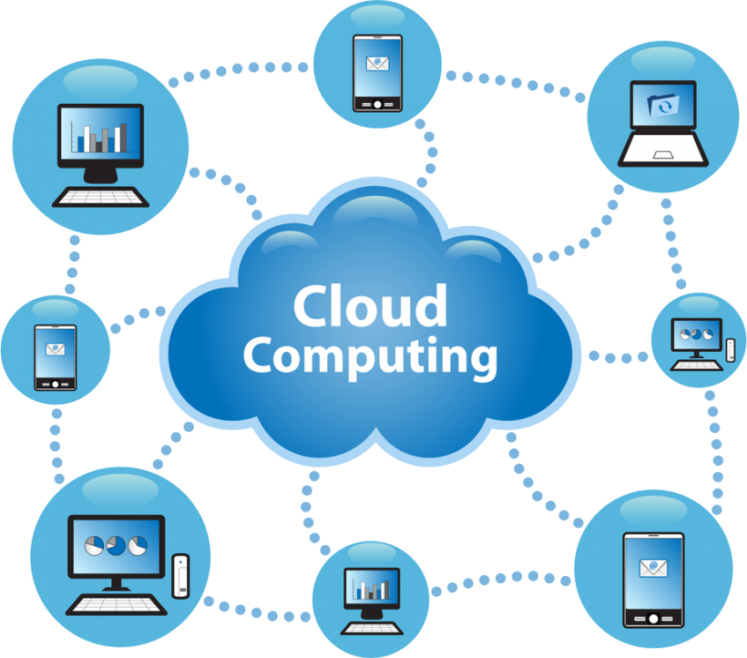
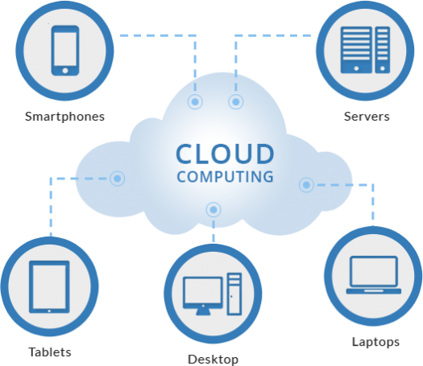
Big data & cloud computing
Cloud computing
History and keys element
Présenté par :
SOULEYE DIOUF
MAME MOR DIOUM
JEAN MOYENGA
JULIEN PARFAIT BIDIAS
Sous la supervision de :
MOUSLY DIAW
Data scientist
Janvier 2023

Slide 2
PLAN
01
Génèse du cloud computing
02
Types ou modèles de cloud
03
Les éléments clés du cloud computing

Slide 3

Génèse du cloud computing
Commençons

Slide 4
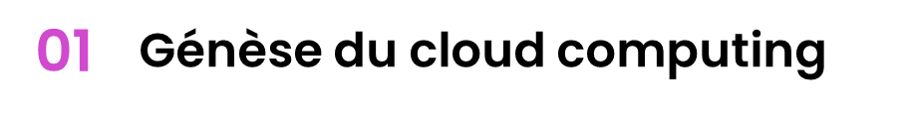
1960
Les mainframes
Dans les années 50, les ordinateurs centraux (mainframes) étaient énormes et occupaient des pièces entières. En raison du leur coût d'achat et de maintenance, les organisations ne pouvaient pas se permettre d'en acheter un pour chaque utilisateur.
La solution était le partage du temps, dans lequel plusieurs utilisateurs partageaient l'accès aux données et le temps d'utilisation de l'unité centrale.
Mainframes, ancêtres des serveurs cloud

Slide 5
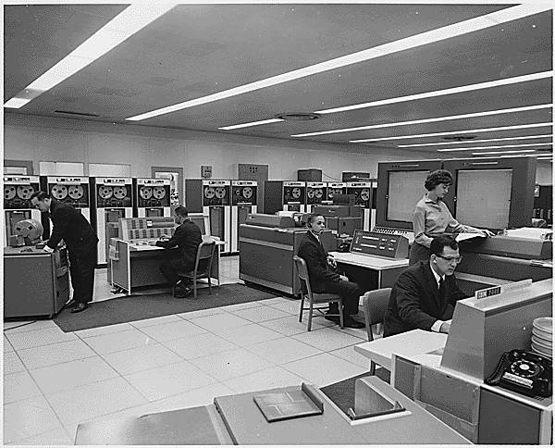
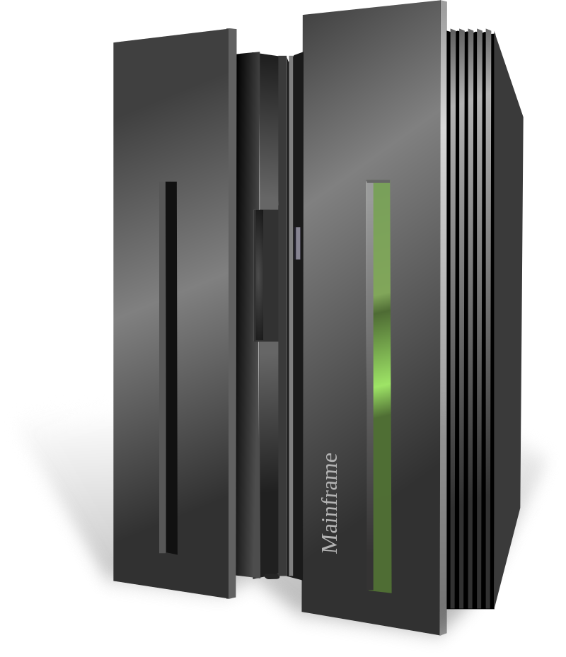
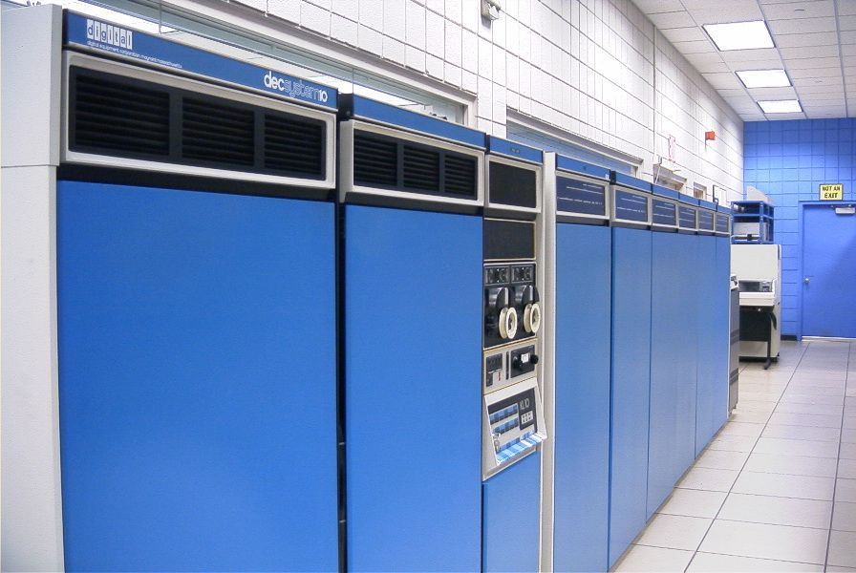
Un mainframe moderne
Ordinateur de la NASA en 1962
Un DEC PDP-10 (fin des années 60)

Slide 6
1969
Une idée d’interconnexion : l’avènement vers internet
J.C.R. Licklider a développé l'ARPANET (Advanced Research Projet Agency Network), le réseau qui est devenu la base de l'Internet. Sa vision était que tout le monde sur le globe soit interconnecté et puisse accéder aux programmes et aux données sur n'importe quel site, de n'importe où.

Slide 7

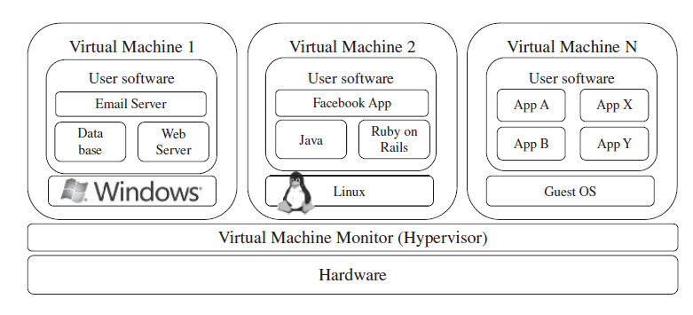
1970
Début de la virtualisation
IBM a publié un système d'exploitation appelé VM qui permettait aux administrateurs de disposer de plusieurs systèmes virtuels, ou « Virtual Machine » (VMS), sur un seul nœud physique.
La plupart des fonctions de base de tout logiciel de virtualisation que vous voyez aujourd'hui remontent à ce premier système d'exploitation VM.

Slide 8
1990
Essor de la virtualisation
1960
Les entreprises de télécommunications ont commencé à proposer des connexions de réseaux privés virtualisés, ce qui a permis d'accueillir un plus grand nombre d'utilisateurs.
Ce changement a permis de déplacer le trafic selon les besoins afin de mieux équilibrer le réseau et de mieux contrôler l'utilisation de la bande passante. Pendant ce temps, la virtualisation des systèmes basés sur PC s’est accrue et comme l'internet est devenu plus accessible, la prochaine étape logique était l’utilisation de la virtualisation en ligne.

Slide 9


1997
1960
Le terme "informatique en nuage" a été inventé par Ramnath Chellappa, professeur à l'université du Texas, dans un exposé sur un "nouveau paradigme informatique".
Toutefois, il se peut que le terme ait été utilisé un an plus tôt par Compaq et Sean O'Sullivan.
Ramnath Chellappa

Slide 10

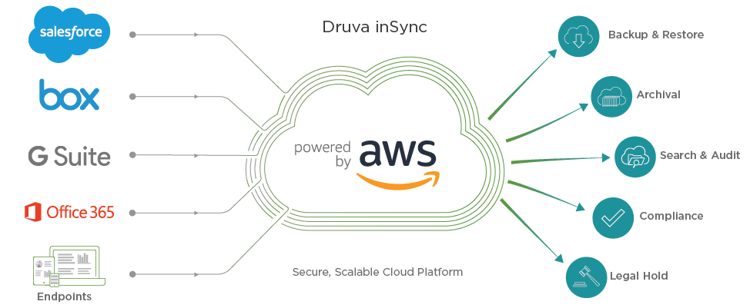
2006
Amazon a créé Amazon Web services (AWS), qui fournit un système avancé de cloud services, du stockage au calcul.
Ensuite
Amazon a introduit le Elastic Compute Cloud (EC2) en tant que service web commercial pour permettre aux petites entreprises de louer des ordinateurs sur lesquels elles pouvaient exécuter leurs propres applications informatiques.
1960

Slide 11


2009
1960
Google et Microsoft sont entrés sur le terrain. Le Google App Engine a apporté des services de calcul et de stockage à faible coût, et Microsoft a fait de même avec Windows Azure.

Slide 12
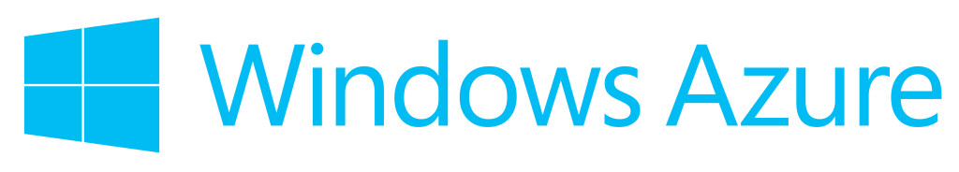
2010
1960
Le logiciel de gestion des services sur le terrain Oneserve passe au cloud.
En février 2010, Microsoft a mis en place son premier service de Cloud public, initialement connu sous le nom de Windows Azure, et plus tard simplement Azure.

Slide 13
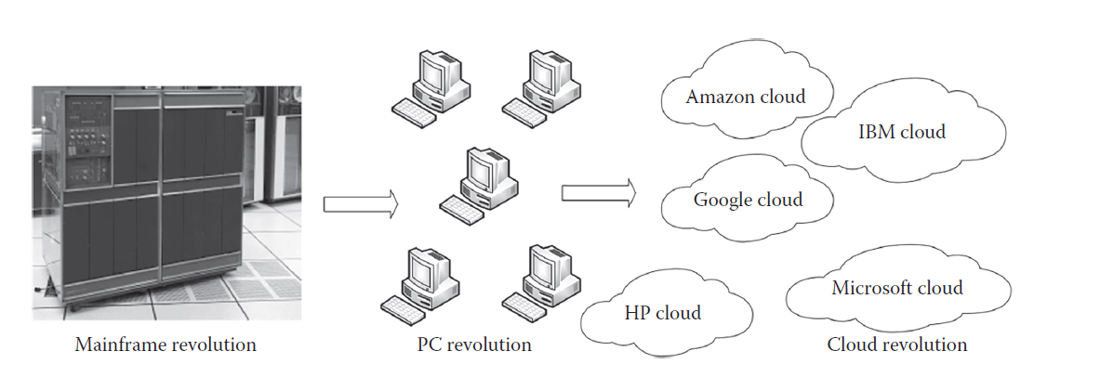
Récapitulatif ((1960–2010)

Slide 14

Différents types de cloud
On poursuit !

Slide 15
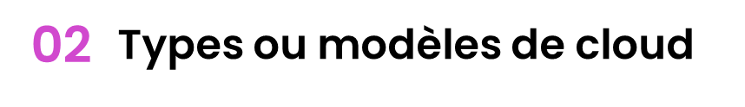
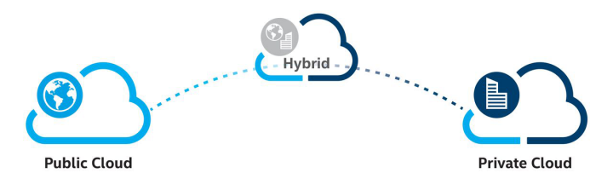
1960

Slide 16
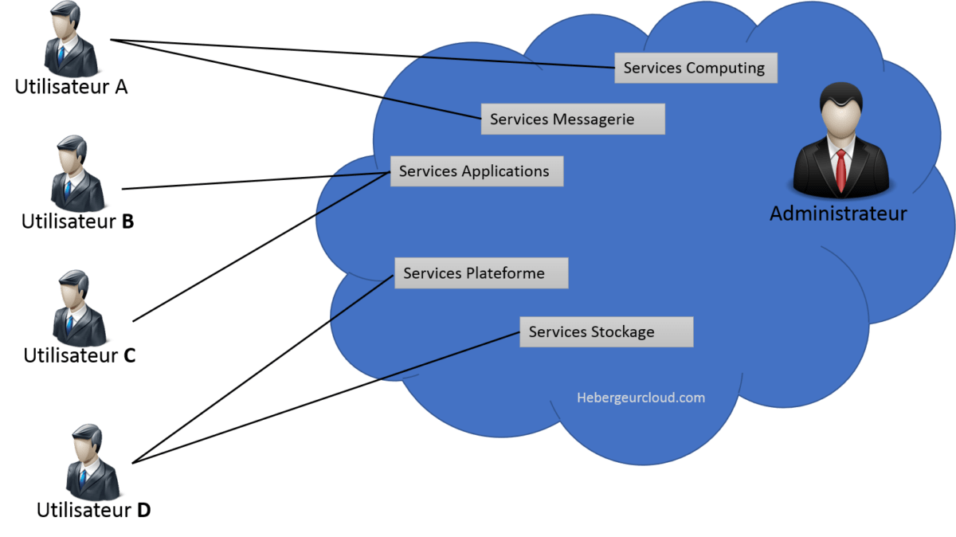
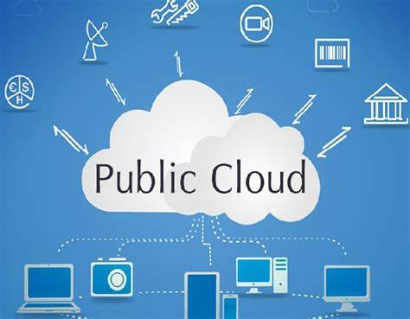
1) Le Cloud Public
1960

Slide 17
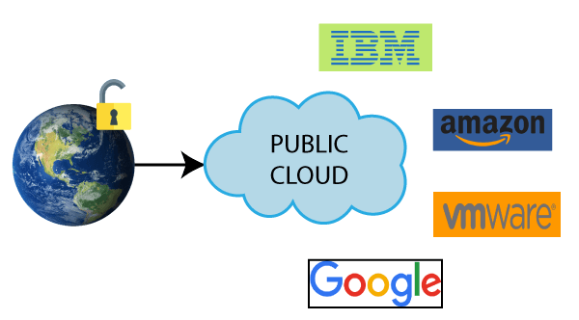
Exemples de cloud public
1960

Slide 18
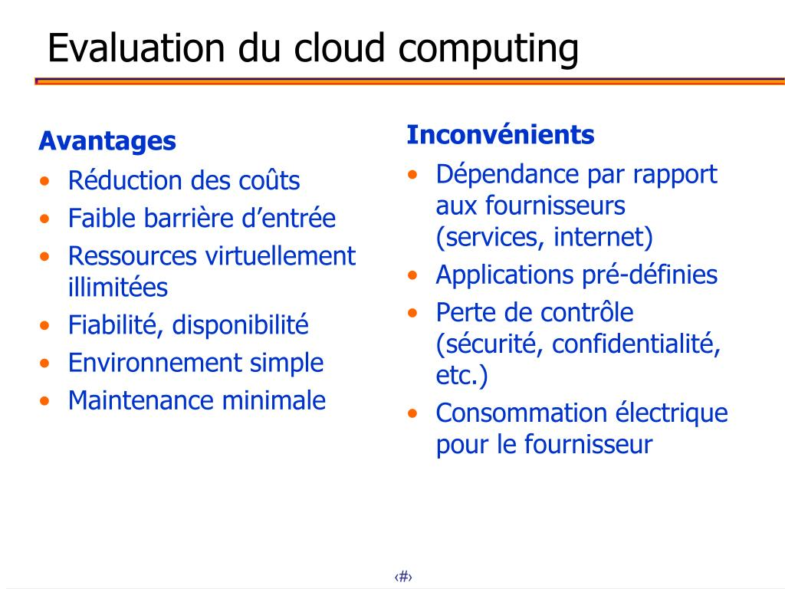
Avantages et inconvénients du cloud public
1960

Slide 19
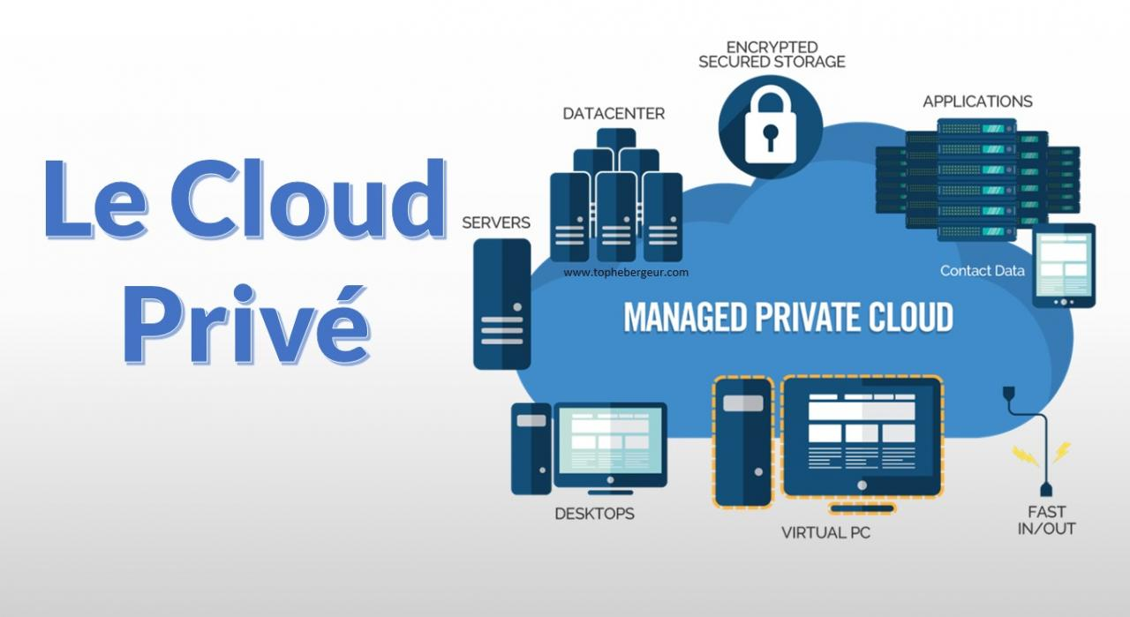
2) Le cloud privé
1960

Slide 20
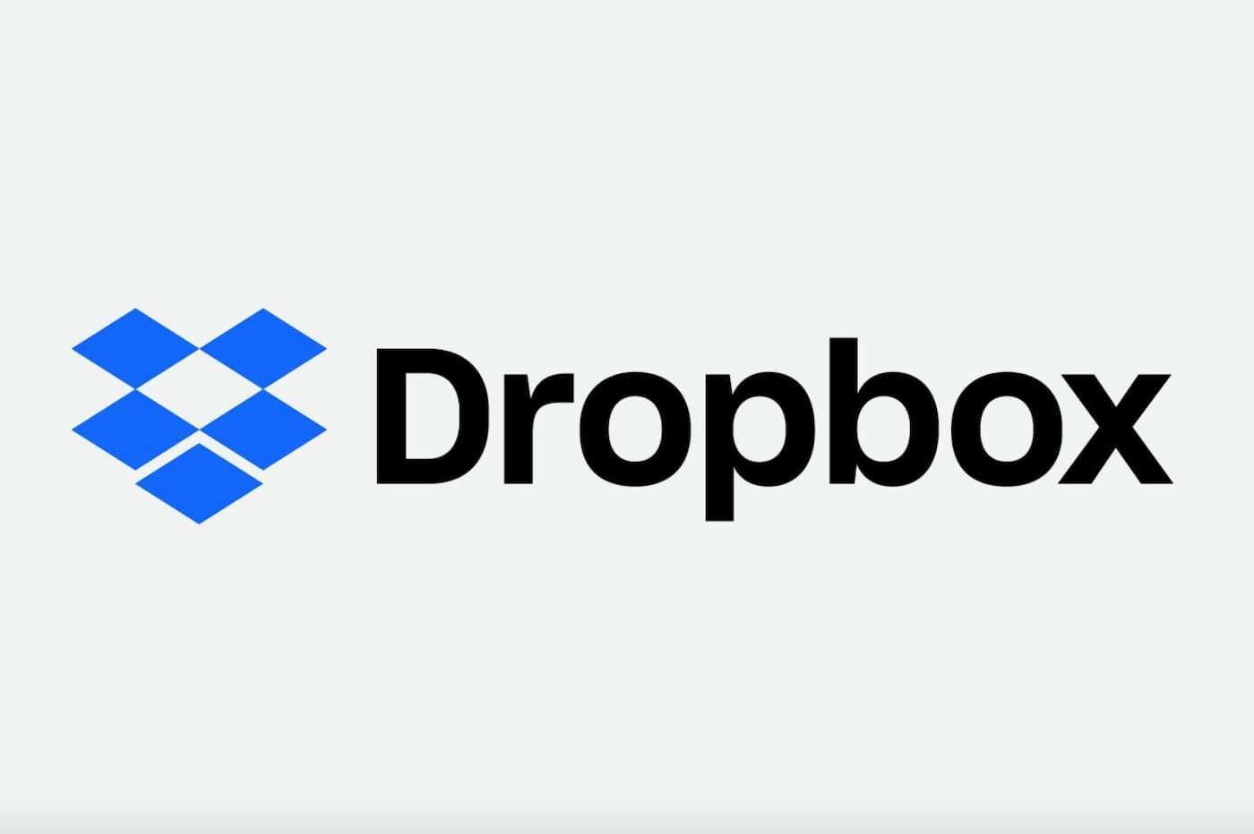
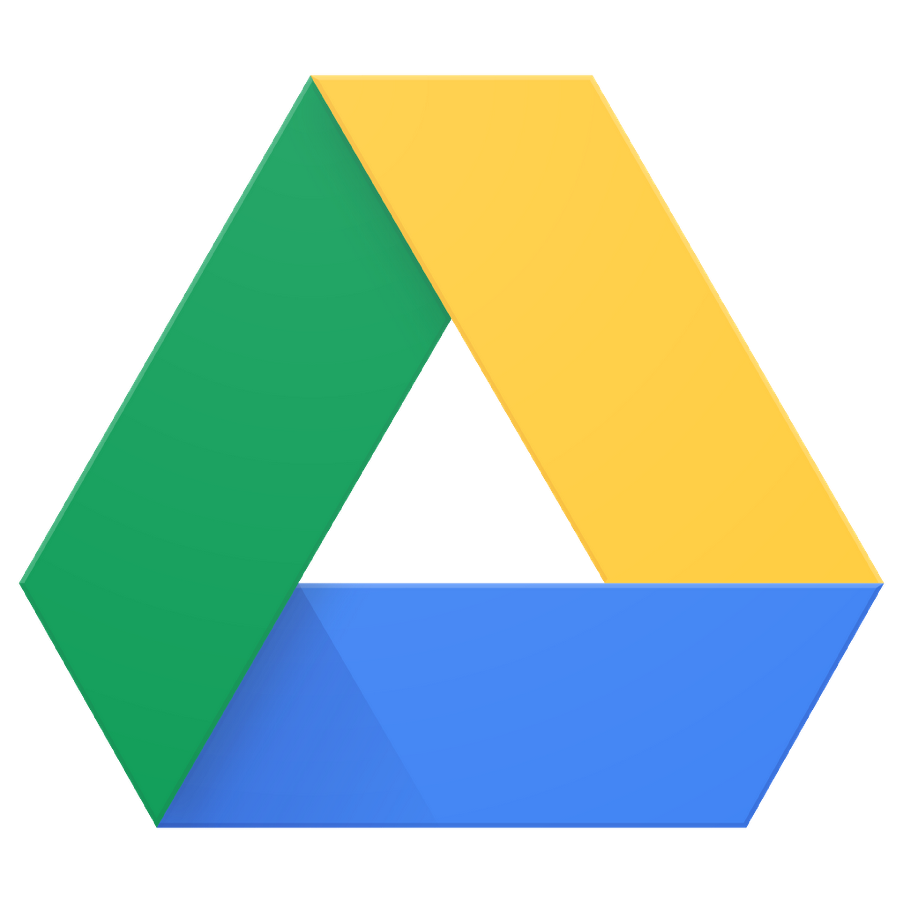
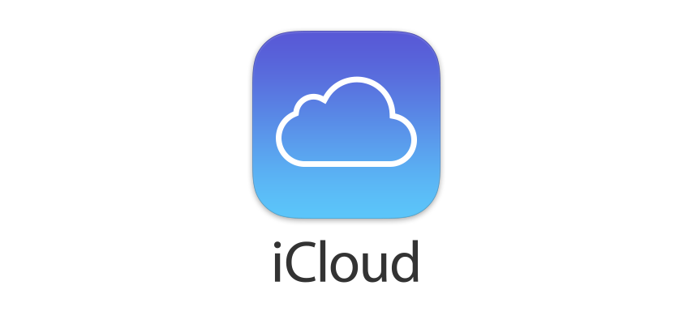
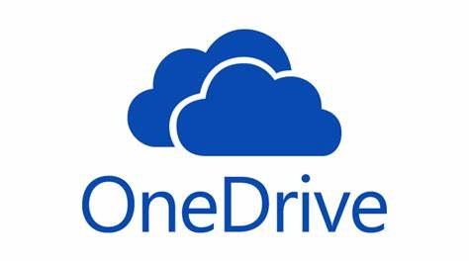
Exemples
1960
Google Drive

Slide 21
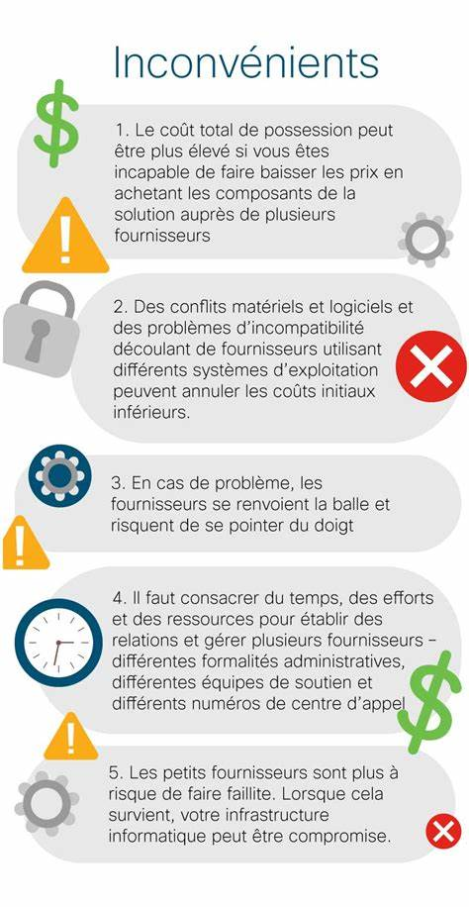
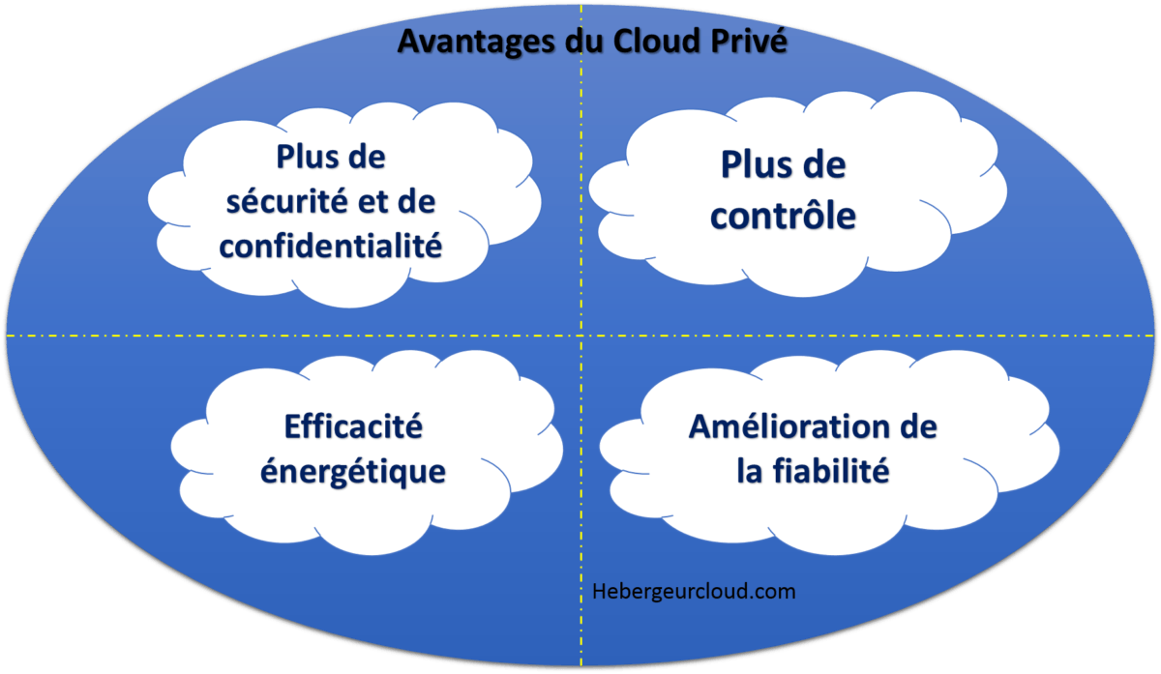
Avantages et inconvénients
1960

Slide 22
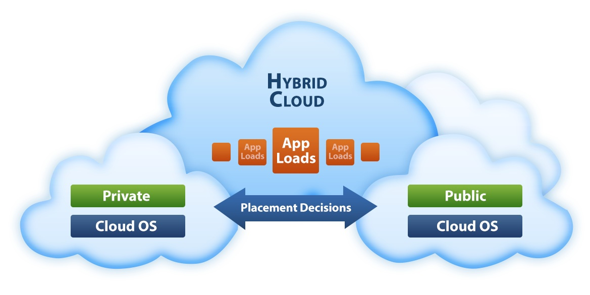
3) Le cloud Hybride
1960

Slide 23
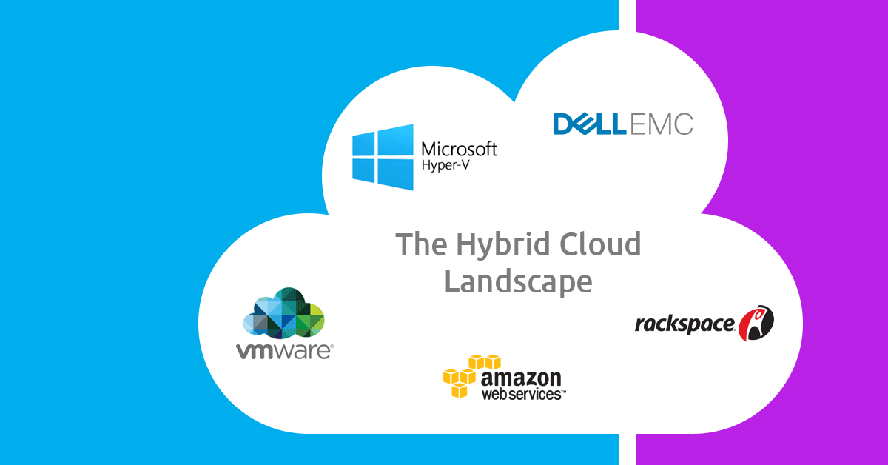
Exemples de cloud hybride
1960

Slide 24
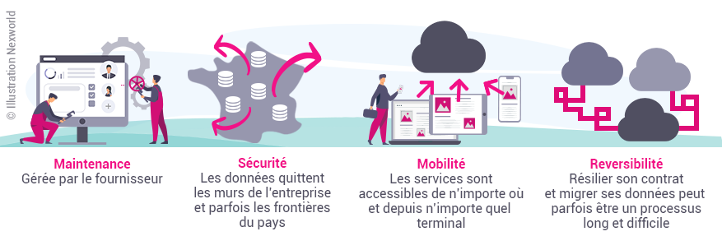
Avantages et inconvénients
Avantages
Evolutivité
Haute Sécurité
Flexibilité
Rentabilité
Stockage illimité
Inconvénients
III
1960

Slide 25
Les éléments clés du cloud computing
Nous y sommes presque !

Slide 26
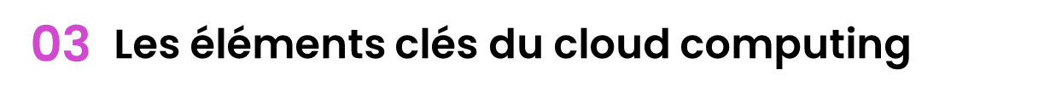
Les providers
Les services
1960
La scalabilité, la sécurité, la maintenance
L’Emplacement et la multi location
La fiabilité et la mesure

Slide 27
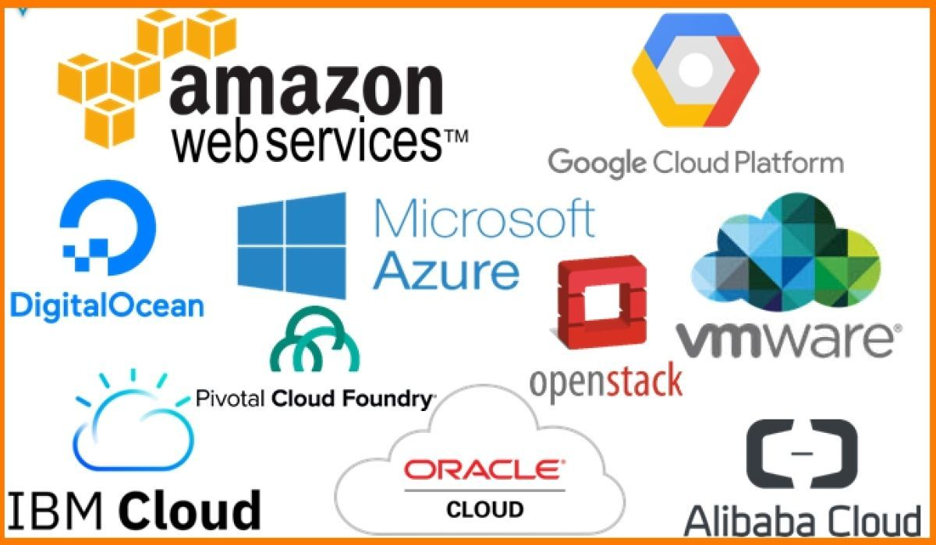
Les providers

Slide 28
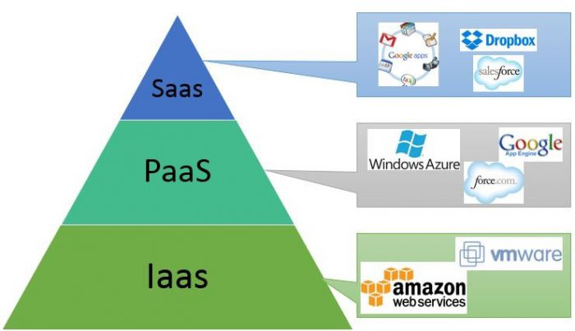
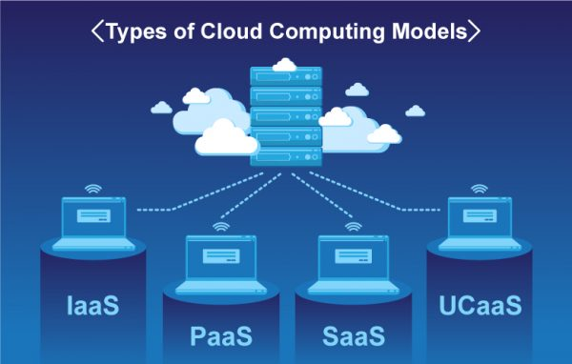
Les services

Slide 29
La scalabilité, la sécurité, la maintenance
La scalabilité : de l'anglais scalability, désigne la capacité du cloud à continuer de fonctionner de manière normale lorsque le nombre d'utilisateurs augmente d'un ordre de grandeur.
La sécurité : en raison de la centralisation des données, les fournisseurs sont en mesure de consacrer des ressources à la résolution des problèmes de sécurité
que de nombreux clients ne peuvent pas se permettre. Celle-ci est fortement augmentée lorsque les données sont réparties sur une plus grande
zone et/ou nombre d'appareils.
La maintenance : les applications de cloud computing sont plus faciles à maintenir, puisqu'elles n'ont pas besoin d'être installées sur l’ordinateur de chaque utilisateur. Elles sont plus faciles à soutenir et à améliorer puisque les changements parviennent instantanément aux clients.

Slide 30
L’Emplacement et la multi location
L'indépendance de l'appareil et de l'emplacement permet aux utilisateurs d'accéder aux systèmes à l'aide d'un navigateur Web, quel que soit leur emplacement ou encore l’appareil qu’ils utilisent (par exemple, PC, mobile).
Comme l'infrastructure est hors site (généralement fournie par un tiers) et accessibles via Internet, les utilisateurs peuvent se connecter de n'importe où.
La multi location permet le partage des ressources et des coûts entre un grand nombre d'utilisateurs, ceci pour une centralisation des infrastructures dans des endroits à moindre coût (tels que l'immobilier, l'électricité, etc.)

Slide 31
La fiabilité et la mesure
La fiabilité : pour la continuité des activités et la reprise après sinistre. Ce qui rend le cloud computing bien conçu adapté.
La mesure : l'utilisation des ressources de cloud computing est mesurable par client et de façon quotidienne, hebdomadaire, mensuelle et annuelle.

Slide 32
Références bibliographiques
Cloud computing implementation, management and security.
John W. Rittinghouse & James F. Ransome.
Bid data analytics and cloud computing theory, algorithm et applications. Marcello Trovati , Richard Hill, Ashiq Anjum, Shao Ying Zhu, Lu Liu.
What is the cloud computing ?
E-Gov Stack for Public/Private Clouds.
Internet Infrastructure, Networking, Web Services and Cloud Computing
Richard Fox.
CLOUD COMPUTING Principles and Paradigms
Rajkumar Buyya, James Broberg, Andrzej Goscinski.

Slide 33

MERCI

